Slide 1
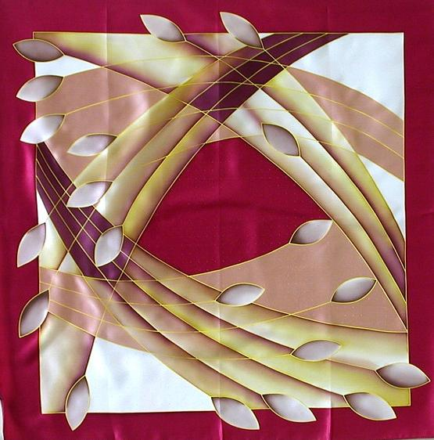
Платки

Slide 2
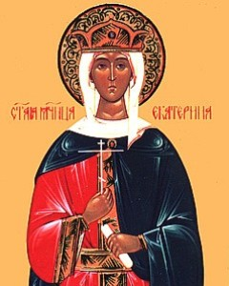
Некоторые факты из истории платка
Святая
Великомученица
Екатерина
В раннехристианскую эпоху (300-600гг.) головной платок был неизменным атрибутом женского костюма.

Slide 3
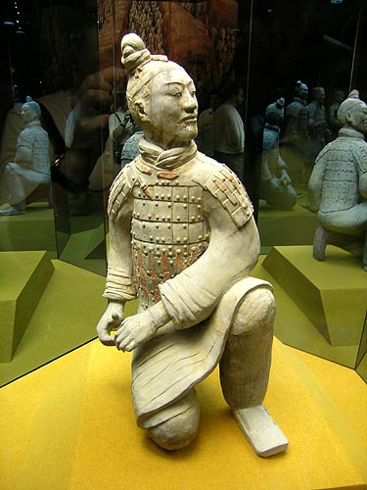
Некоторые факты из истории платка
Статуя терракотового воина
из армии китайского
императора Цинь Шихуанди
Мужской шейный платок поначалу имел исключительно прикладное значение - еще воины Древнего Китая и римские легионеры обматывали шею куском ткани в случае болезни или, желая защититься от холода и ветра.

Slide 4
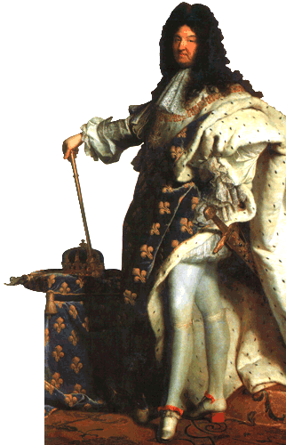
Некоторые факты из истории платка
Людовик XIV
«Король-Солнце»
В Европе моду на платки как украшение ввел Людовик XIV. На одном из парадов он увидел хорватское войско, форменная одежда солдат которого включала шейные платки, и был настолько впечатлен этим ярким предметом гардероба, что на следующий день заказал для себя целую дюжину подобных. А позже Король-Солнце сделал платки символами принадлежности к дворянству, и носить их стало настоящей роскошью.

Slide 5
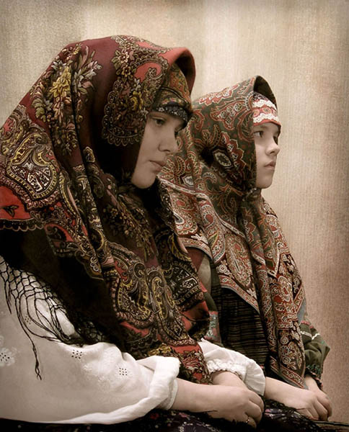
Некоторые факты из истории платка
Православная традиция всегда требовала, чтобы платок обязательно покрывал голову женщины, когда она появлялась на людях.
Девушки так и делали (выйти простоволосой не то что из дому, даже из своей горницы считалось недопустимым), а замужние надевали платок поверх головного убора.

Slide 6
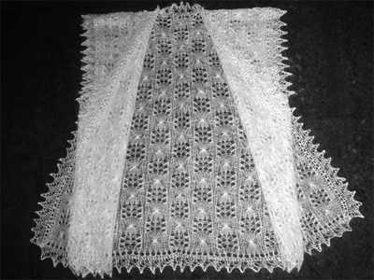
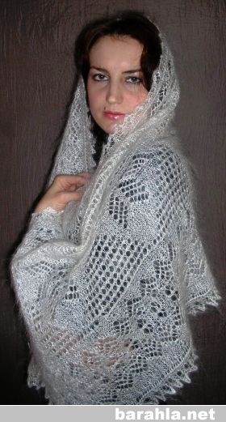
Некоторые факты из истории платка
Первые сведения о появлении в Оренбуржье изделий из козьего пуха начали появляться еще в конце XVIII века, когда русские, закрепившись на Урале, вступили в торговые отношения с местным населением.
Суровый климат здешних мест, постоянно дующий резкий ветер побудили переселенцев заинтересоваться предметами одежды кочующих скотоводов, которые под легкой верхней одеждой носили теплые поддевки-телогрейки и платки, связанные из пуха коз.

Slide 7
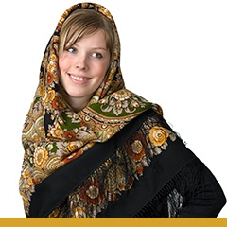
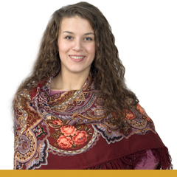
Некоторые факты из истории платка
Павлово-посадские платки появились в первой половине XIX века. Первоначально они изготавливались методом ручной набивки, а в 70-х годах ХХ века ручную технологию сменила машинная. С тех пор платки стали не столь многоцветными, поскольку ручная набивка позволяет художнику не ограничивать количество цветов, а машинная допускает максимум 10 цветов в рисунке. Фантастически закрученный яркий рисунок, потрясает воображение каждого человека. Цветы и орнамент на нем оживают под кистью автора. Художник может заставить их трепетать и изгибаться как от дуновения ветра или застыть, картинно повернувшись к зрителю.

Slide 8
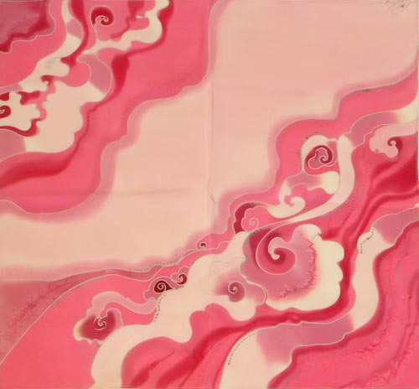
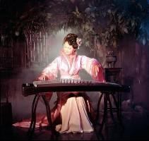
Некоторые факты из истории платка
Шелковый платок – одна из тех вещей, которые, дополняя наряд, создают неповторимый образ. Практически ни одна девушка или женщина не сможет отказаться от соблазна украсить свой повседневный костюм шелковым платком.
Впервые шелк появился еще в Древнем Китае примерно в V веке до н.э. на берегах Великой Желтой реки. В средние века шелковое дело становится одной из главных отраслей промышленности в Венеции (XIII век), в Генуе и Флоренции (XIV век), в Милане (XV век).

Slide 9
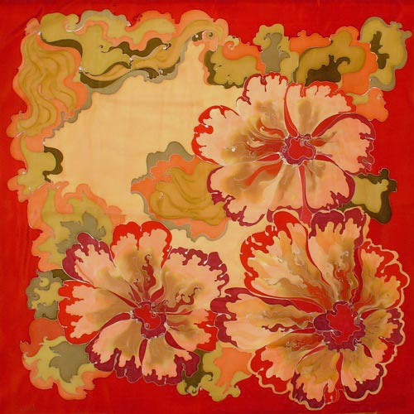
Шелковые платки в технике «БАТИК»

Slide 10
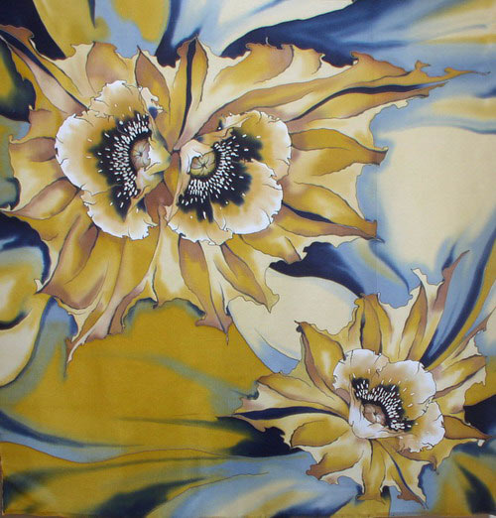
Шелковые платки в технике «БАТИК»

Slide 11
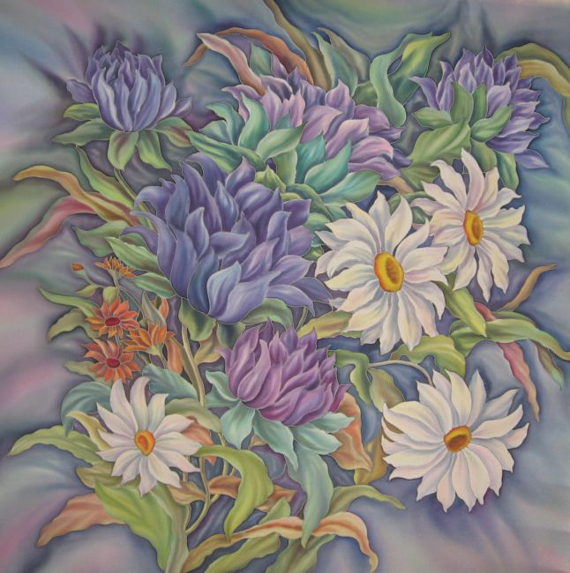
Шелковые платки в технике «БАТИК»

Slide 12
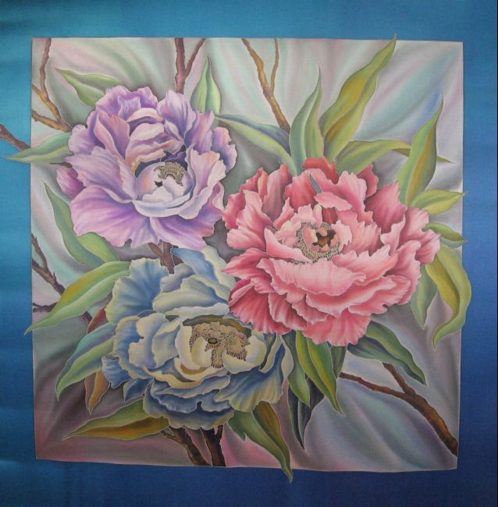
Шелковые платки в технике «БАТИК»

Slide 13
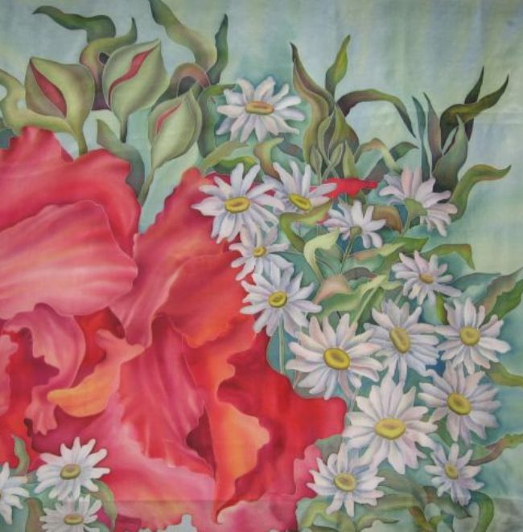
Шелковые платки в технике «БАТИК»

Slide 14
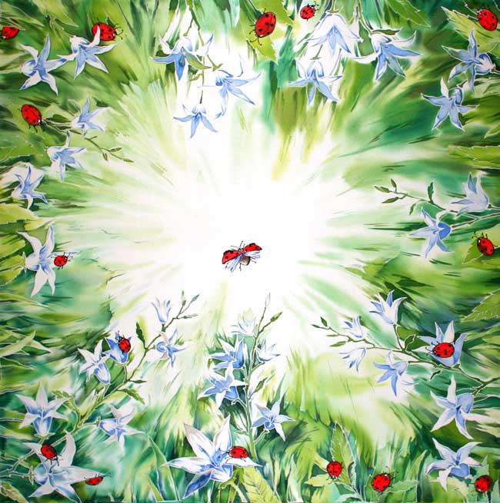
Шелковые платки в технике «БАТИК»

Slide 15
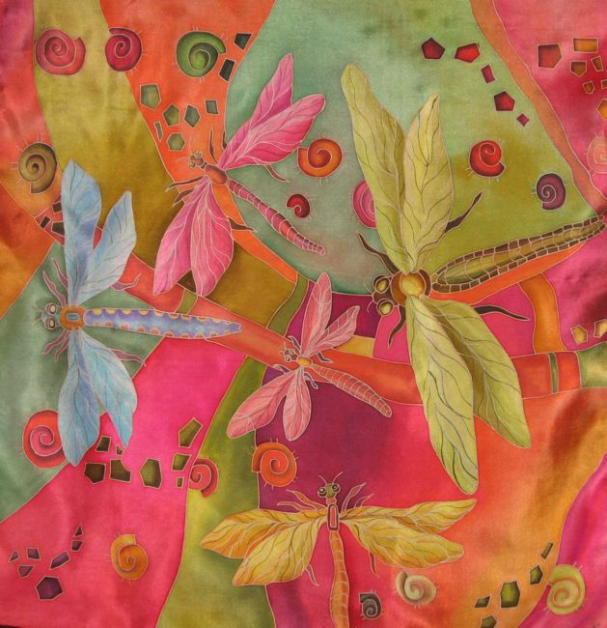
Шелковые платки в технике «БАТИК»

Slide 16
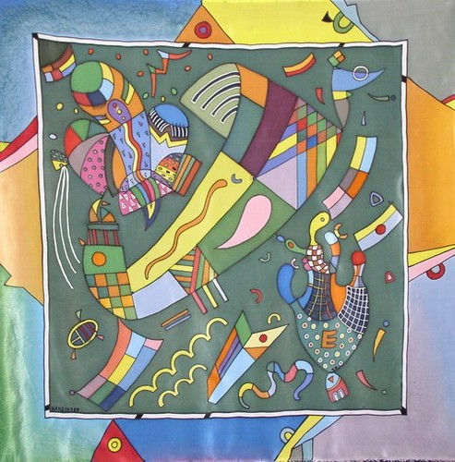
Шелковые платки в технике «БАТИК»

Slide 17
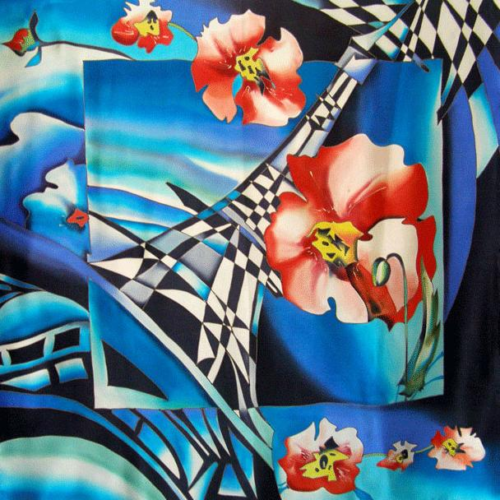
Шелковые платки в технике «БАТИК»

Slide 18
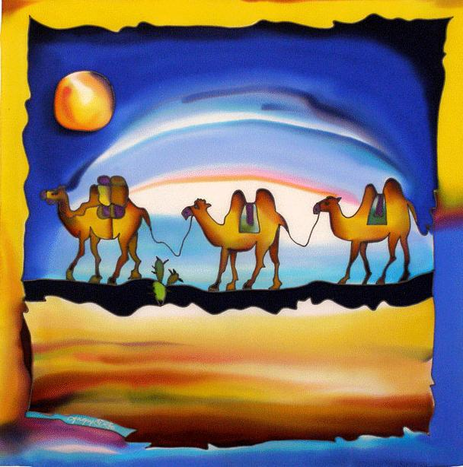
Шелковые платки в технике «БАТИК»

Slide 19
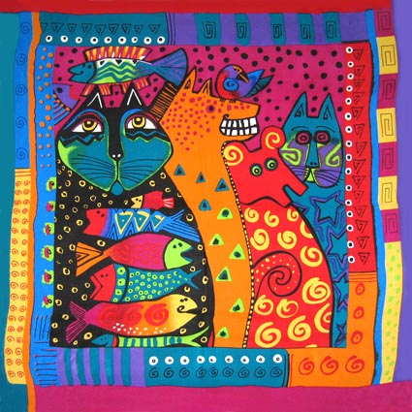
Шелковые платки в технике «БАТИК»

Slide 20
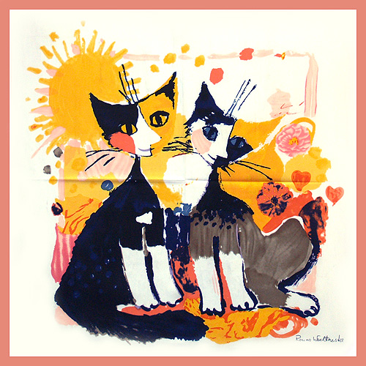
Шелковые платки в технике «БАТИК»

Slide 21
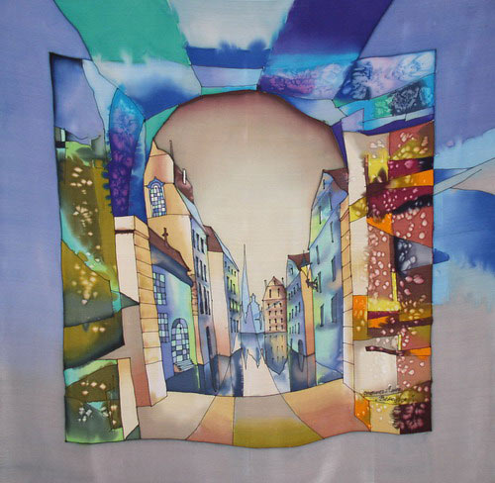
Шелковые платки в технике «БАТИК»

Slide 22
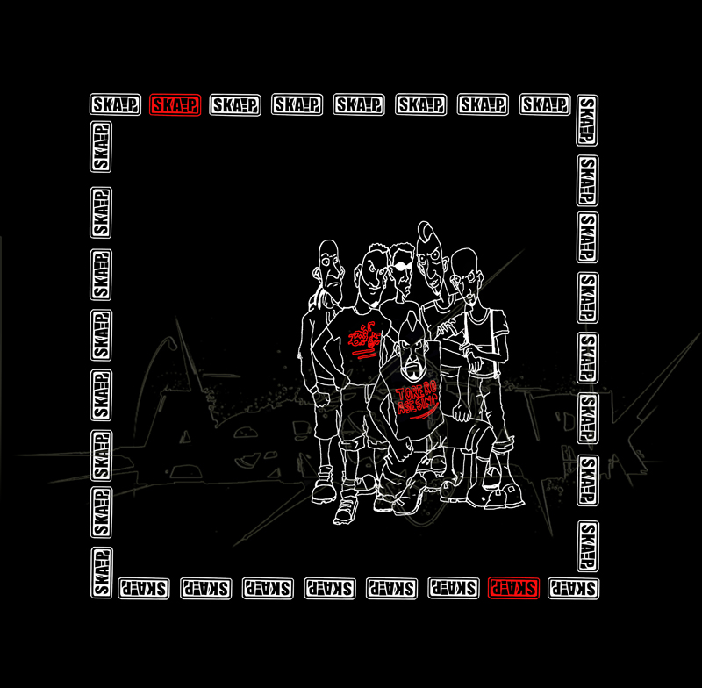
Хлопчато-бумажные платки (банданы)

Slide 23
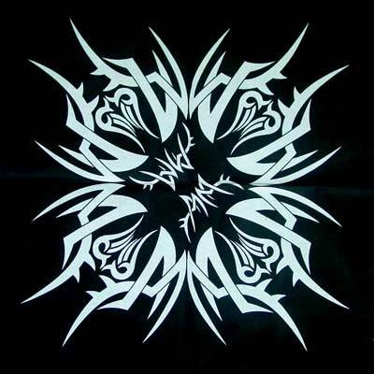
Хлопчато-бумажные платки (банданы)

Slide 24
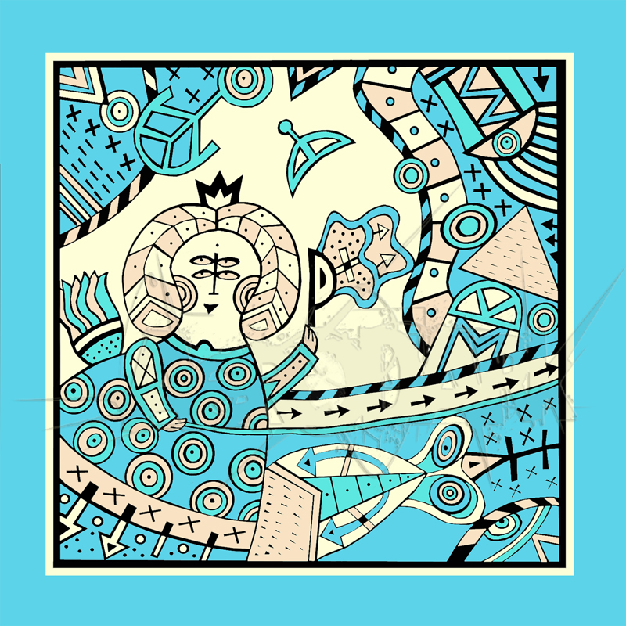
Хлопчато-бумажные платки (банданы)

Slide 25
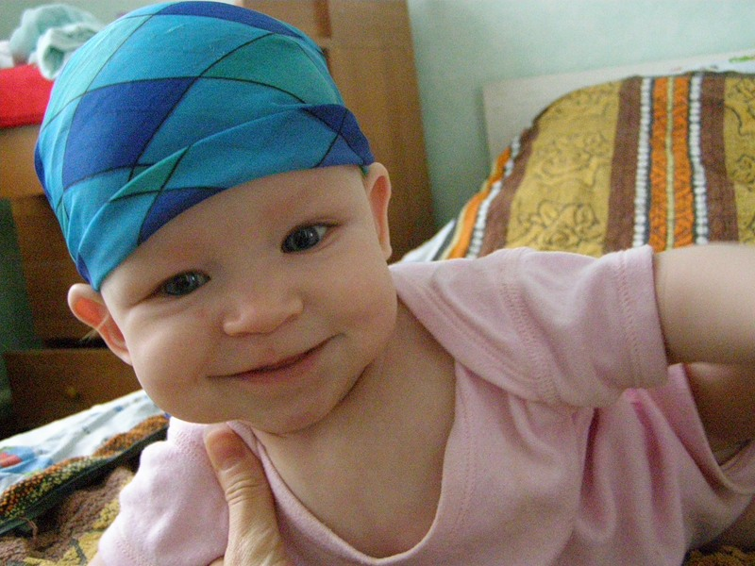
Платки любят носить все и в любом возрасте!

Slide 26
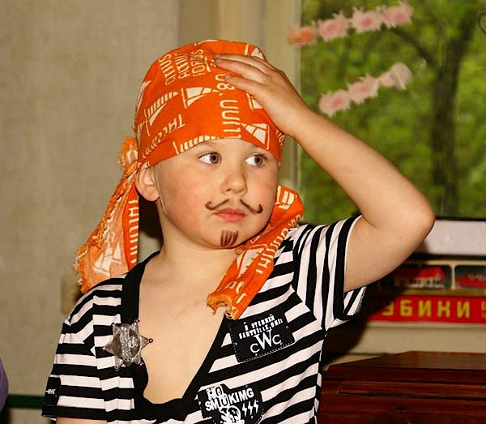
Платки любят носить все и в любом возрасте!

Slide 27
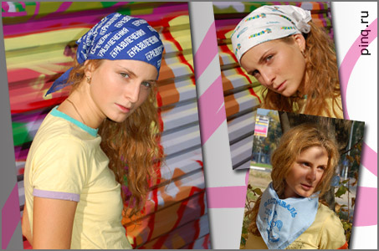
Платки любят носить все и в любом возрасте!

Slide 28
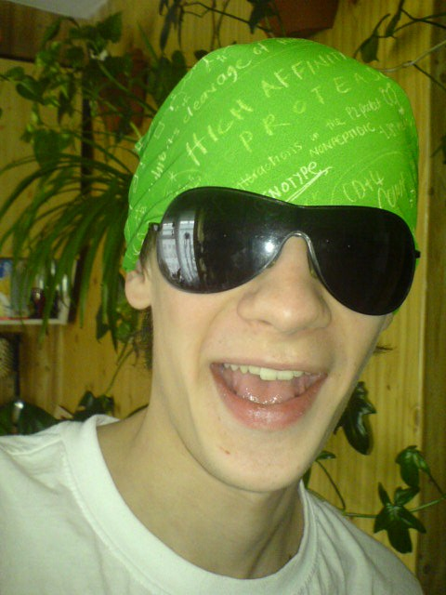
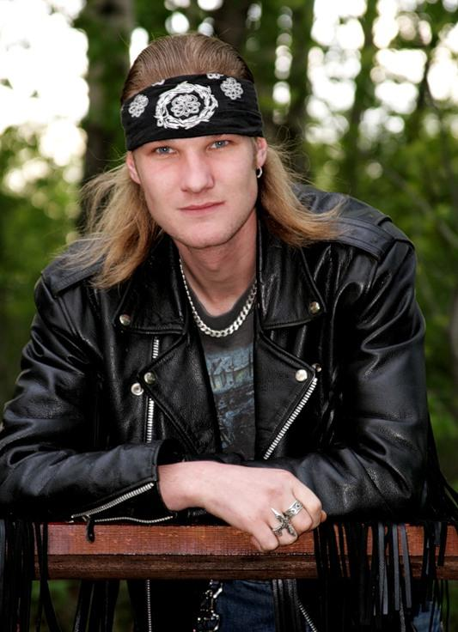
Платки любят носить все и в любом возрасте!

Slide 29
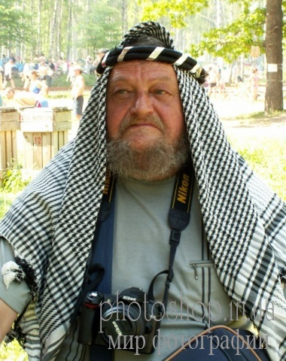
Платки любят носить все и в любом возрасте!

Slide 30
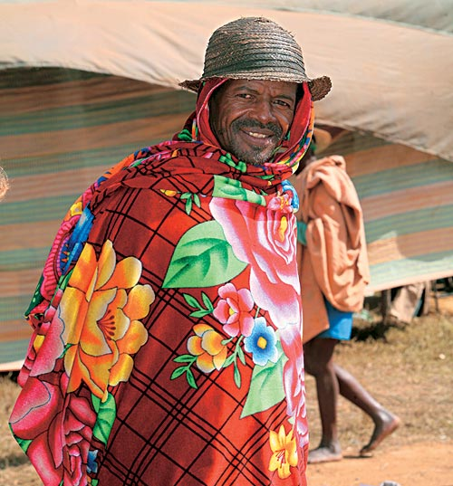
Платки любят носить все и в любом возрасте!

Slide 31
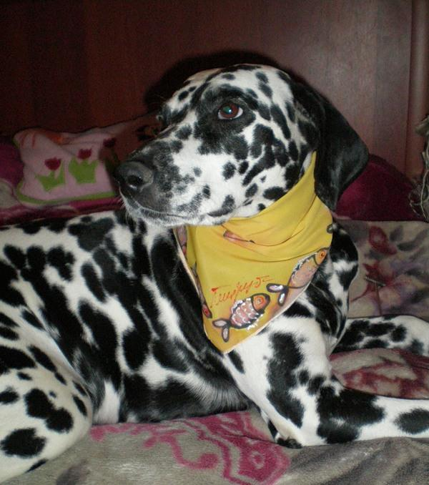
Платки любят носить все и в любом возрасте!

Slide 32
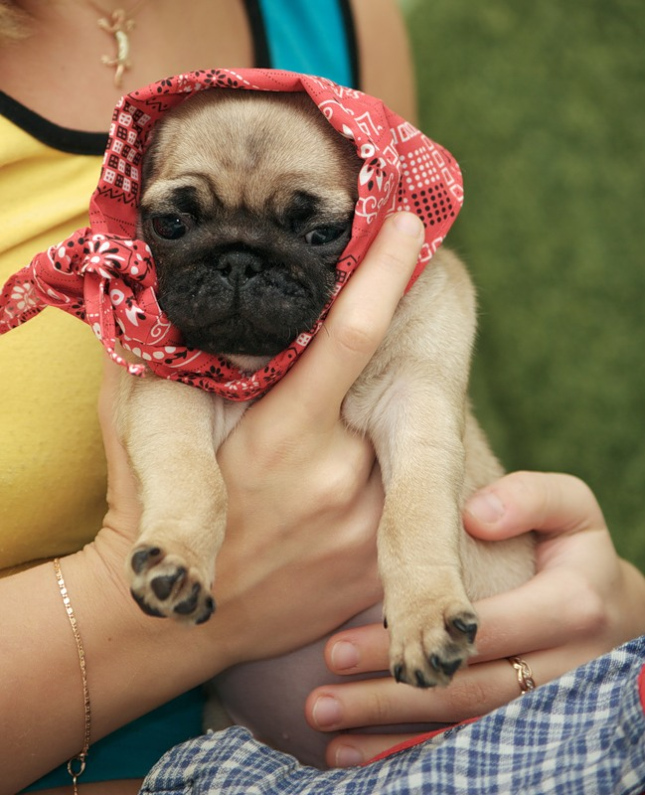
Платки любят носить все и в любом возрасте!

Slide 33
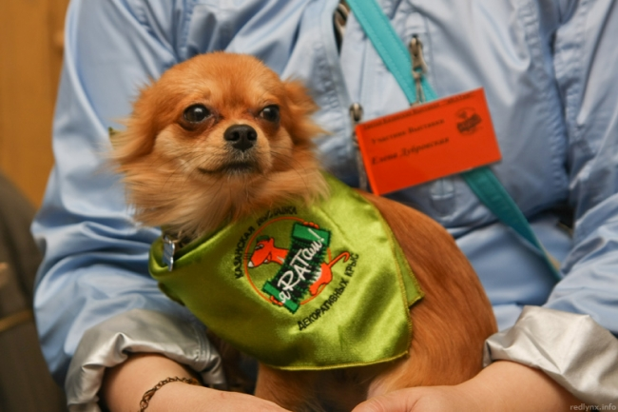
Платки любят носить все и в любом возрасте!

Slide 34
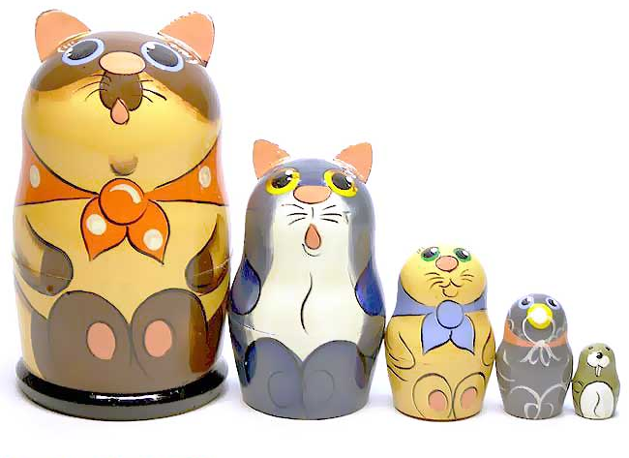
Платки любят носить все и в любом возрасте!

Slide 35
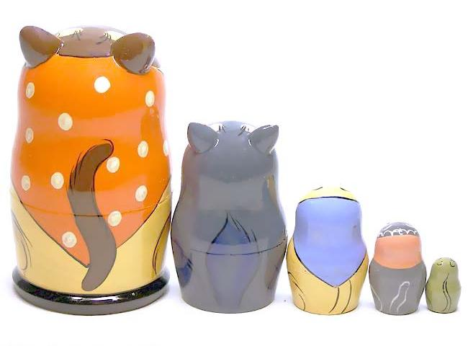
Платки любят носить все и в любом возрасте!

Slide 36
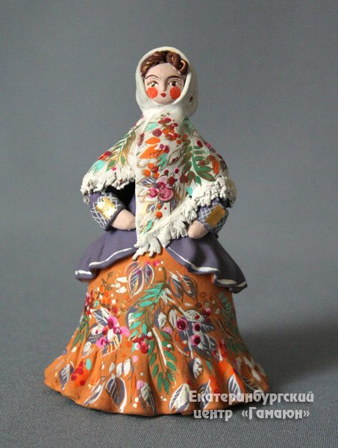
Платки любят носить все и в любом возрасте!

Slide 37
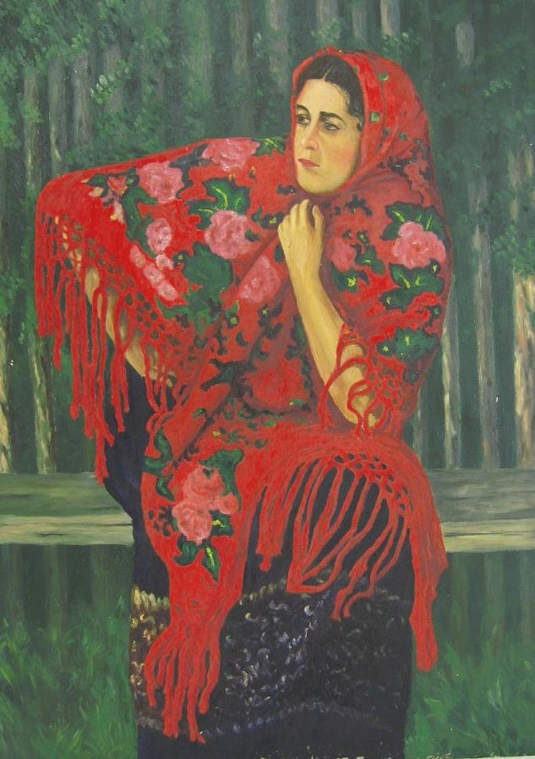
Платки любят носить все и в любом возрасте!

Slide 38
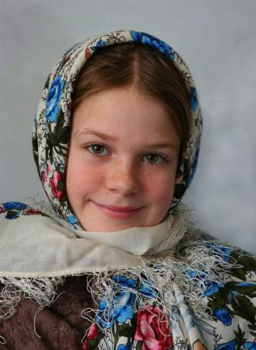
Автор презентации –
Зубанова Е.И.
учитель ИЗО, МХК, черчения,
руководитель дизайн-студии
«Фантазия»
МОУ СОШ №143
г. Екатеринбурга

